Slide 1


3
Unit 5

Slide 2
Friends , Actions , Things
الأصدقاء ، الأحداث ، الأشياء

Slide 3
Rhythms and Sounds
الايقاعات والأصوات

Slide 4
Materials :
Action words flashcards
Action words poster

Slide 5
Strategy :
At home or at school :
Have pairs of students mime where they are and what they’re doing at a particular time of day, i.e. in the morning, in the afternoon, etc. Encourage students to mime a little story if they can. The rest of the class tries to say what is happening. They can ask questions, e.g. “Are you eating?” “Are you doing karate?” or use sentences, e.g.” You’re eating”. Have two or more students come to the front and write the actions on the board, draw a circle around them and write a number at the top. Ask the miming group to remember their group number. When all the groups have had the opportunity to mime/ present their stories, ask students to choose one and create a strip story

Slide 6

Review the previous lesson
مراجعة سريعة للدرس السابق

Slide 7
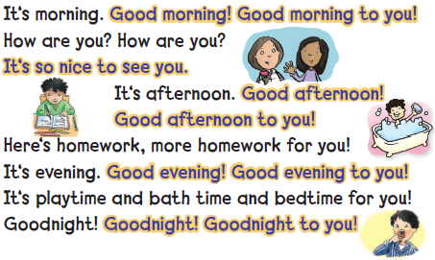

Slide 8
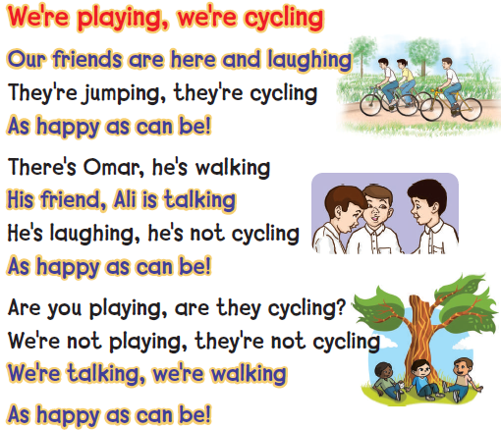

1
Listen and chant
استمع ثم ردد الأنشودة

Slide 9
2
Change the words and chant غير الكلمات ثم أعد قراءة الأنشودة
Watching TV
Eating snack
Doing karate

Slide 10
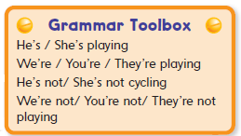
مربع القاعدة
الضمائر في اللغة الإنجليزية
أنا : I هو : He هي : She
نحن : We أنت/م : You هم/هن : They
الفعل المساعد بعد الضمير :
عبارة عن 3 أفعال مساعدة تأتي بعد الضمائر
am – is – are
I am – He is – She is – We are – You are – They are

Slide 11
مربع القاعدة
كيفية بناء الجملة :
ضمير + فعل مساعد + فعل أساسي + ing
هو يلعب كرة القدم He is playing football
أنا أركب الدراجة I am cycling

Slide 12
مربع القاعدة
في حالة النفي :
ضمير + فعل مساعد + not + فعل أساسي + ing
هو لا يلعب كرة القدم He is not playing football
هي لا تشاهد التلفاز She is not watching TV

Slide 13

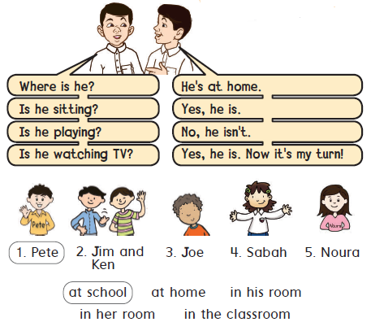

وقت المرح
3
Choose a place . Ask and answer اختر مكان . كون أسئلة كما في الأسفل

Slide 14

Goal Check
التحقق من الهدف

Slide 15
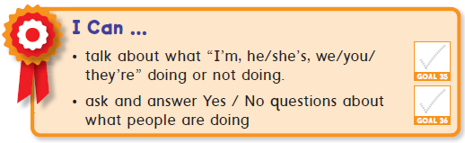
الهدف
أن يتحدث الطالب عن ما يفعله أو لا يفعله
أن يكون الطالب مجموعة من الأسئلة التي تكون إجابتها نعم أو لا

Slide 16
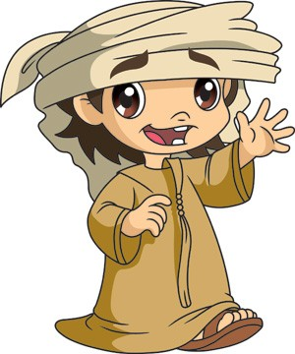
Have a nice day
See you next class

